Slide 1


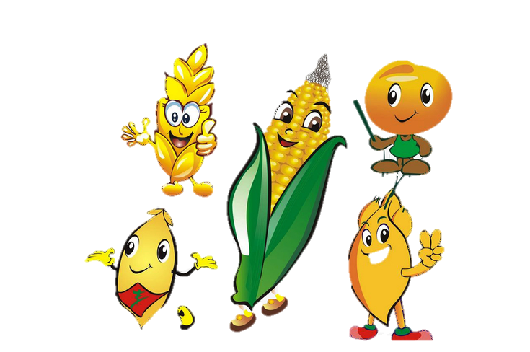







我光盘 我光荣
XXX小学光盘行动主题班会

Slide 2


目录
什么是光盘行动？
浪费粮食可耻
我们怎样做？

Slide 3
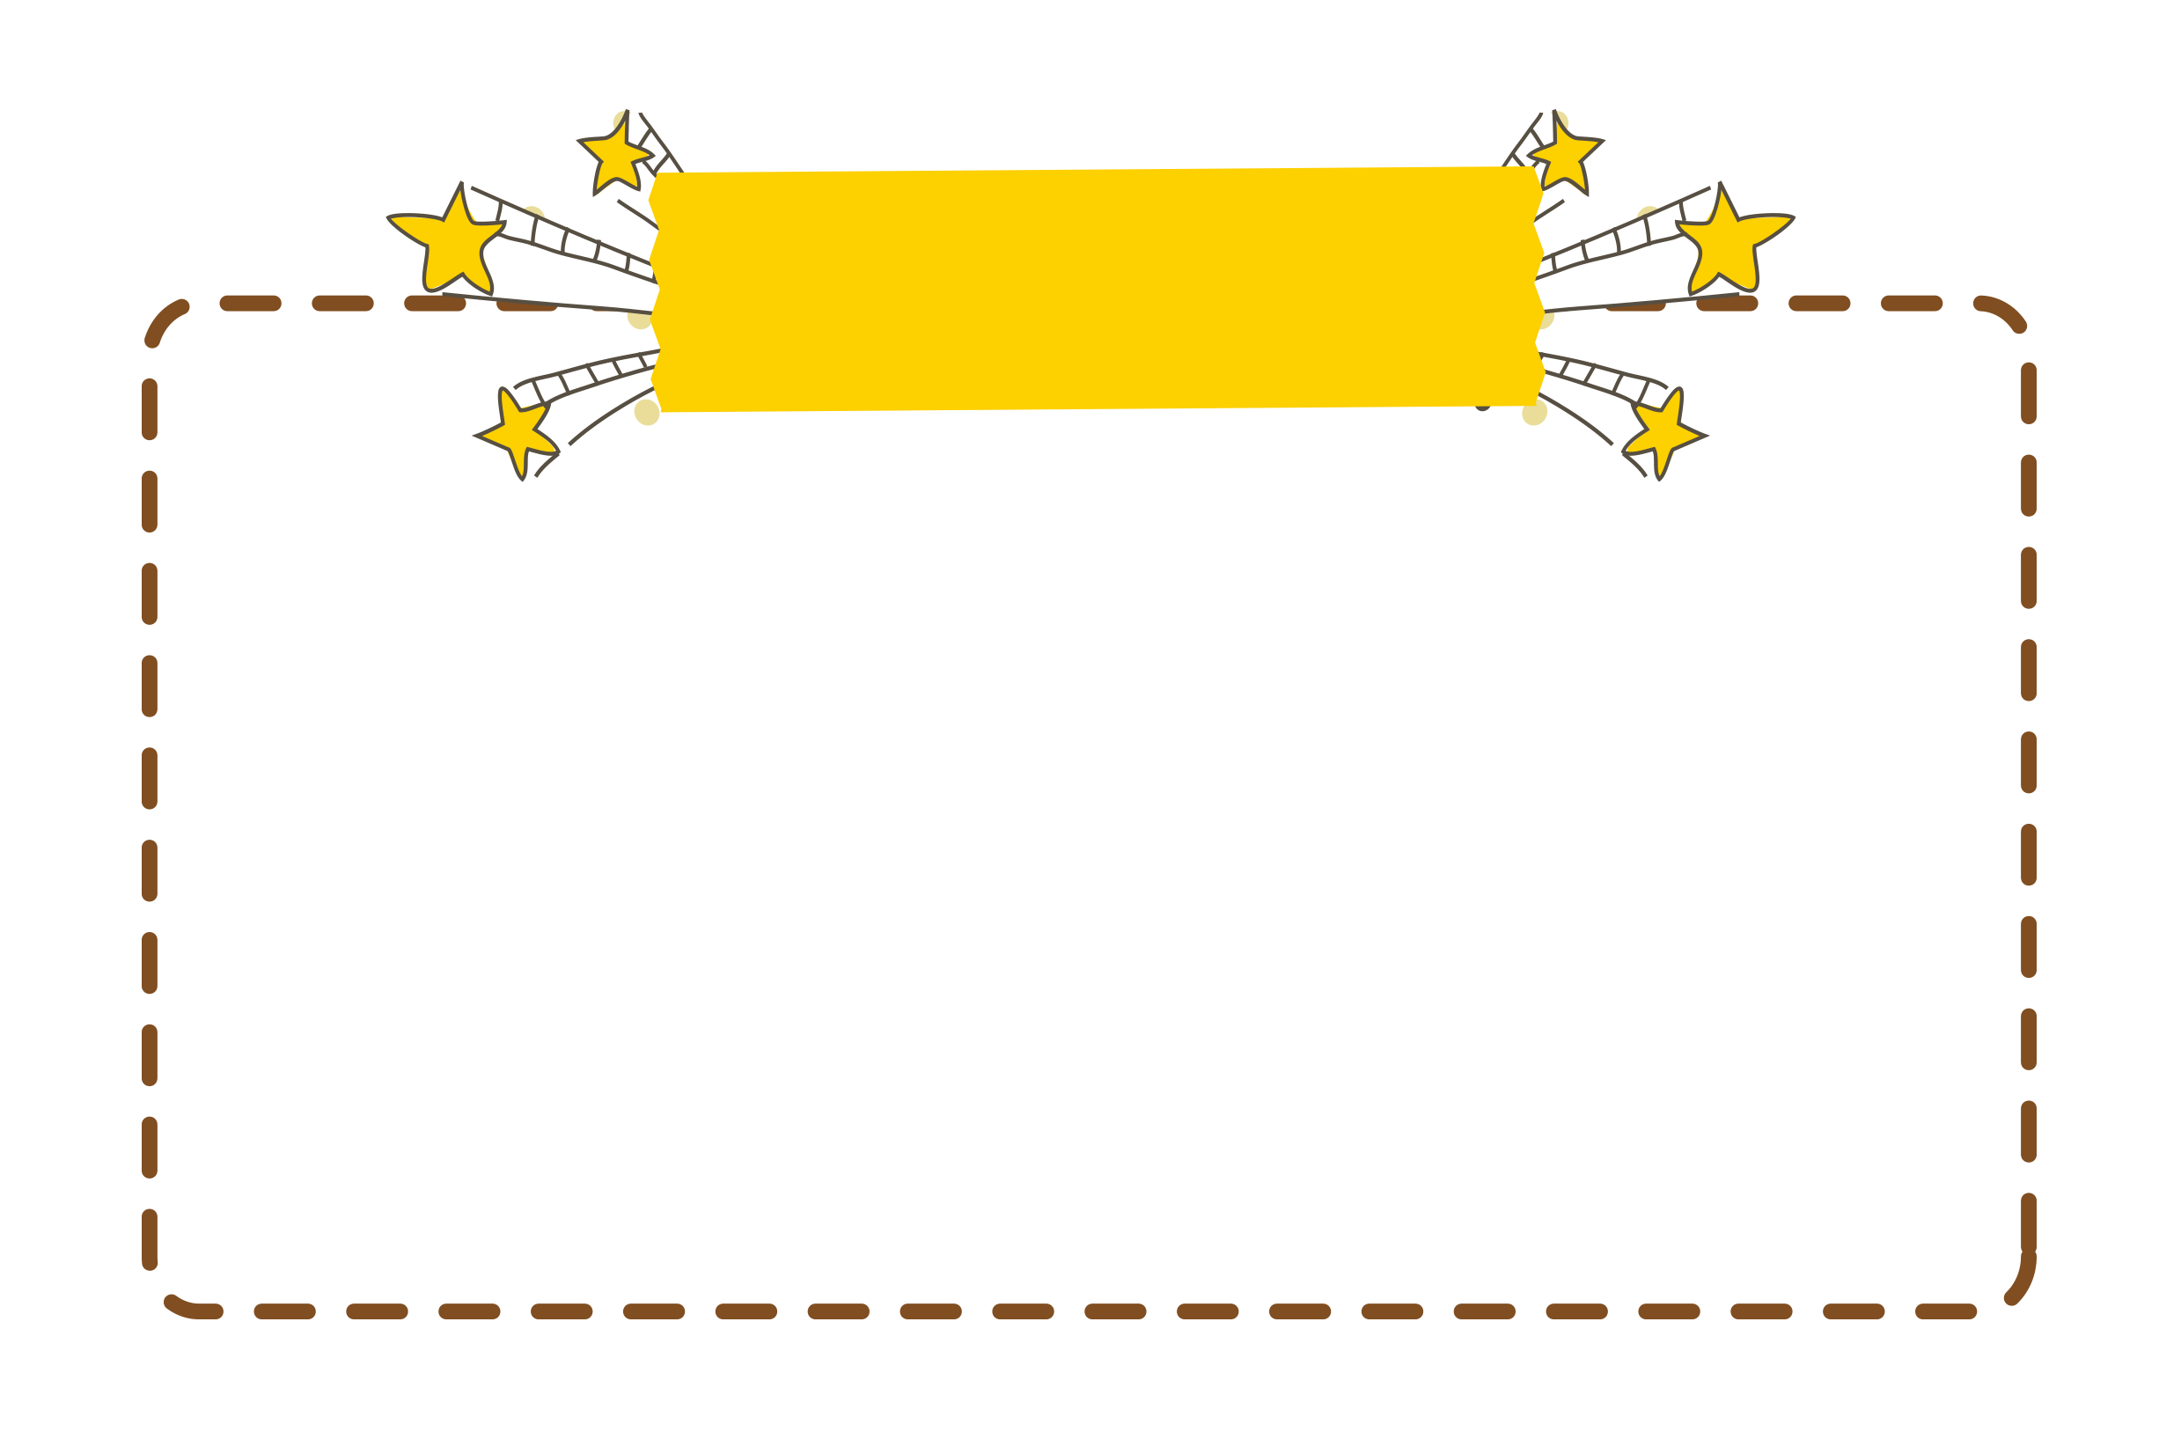

第一部分
什么是光盘行动？
What is the"clear your plate"campaign

Slide 4



什么是光盘行动？
光盘行动
指就餐时倡导人们不浪费粮食，吃光盘子里的东西，吃不完的饭菜打包带走。

Slide 5

什么是光盘行动？
叫
光盘
有一种节约
有一种公益

Slide 6
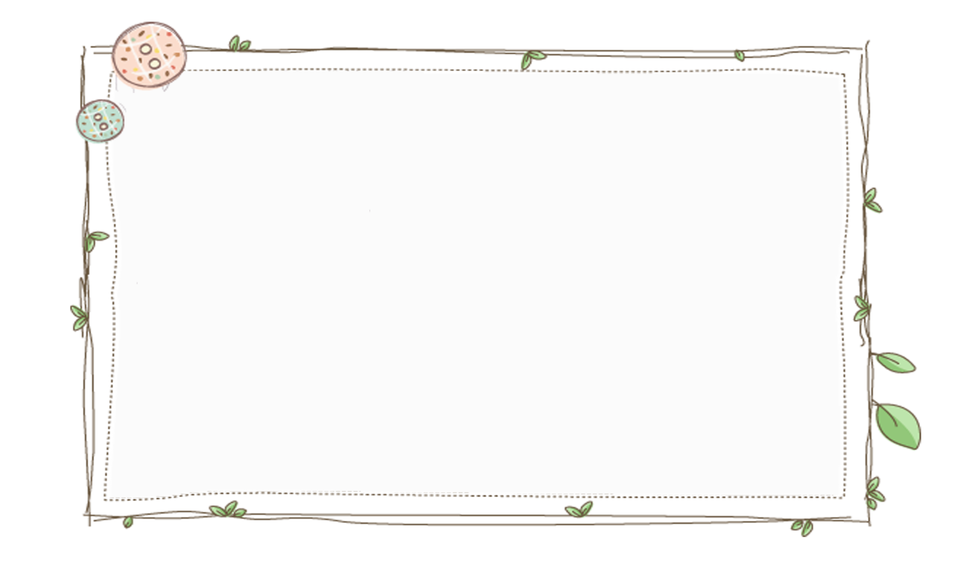

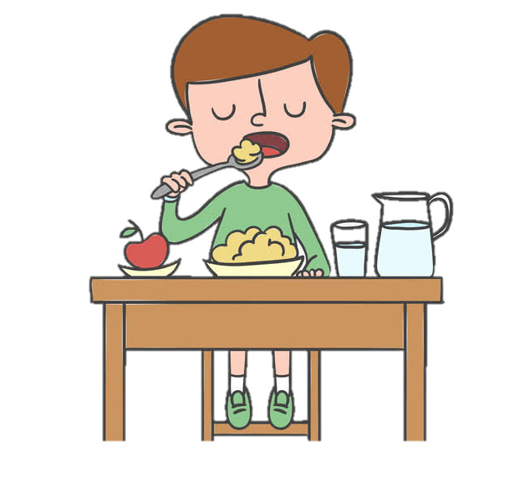
什么是光盘行动？
今天不剩饭，从我做起！饥饿已成为人类第1号杀手，平均每年夺去1千万人的生命。如果每天浪费的粮食回收5%，就可以多救活400万饥民！节约是一种美德，节约是一种智慧，节约是我的行动，也是我的习惯！

Slide 7
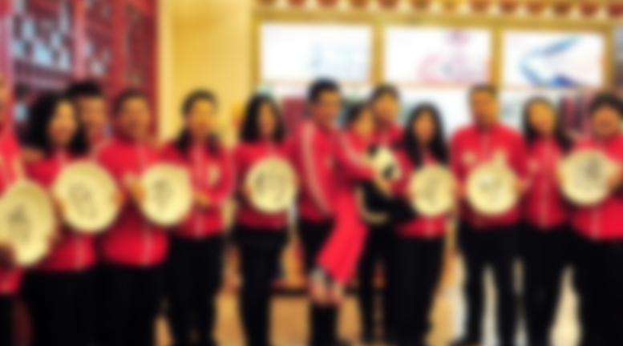
什么是光盘行动？
“光盘”在行动
从发起人的微博开始，网友迅速响应，
人民日报在腾讯微博也随之发起“光盘行动”，
加上新浪网、新华网、光明网等媒体以及公众人物的关注和转载，这一活动急速升温。

Slide 8

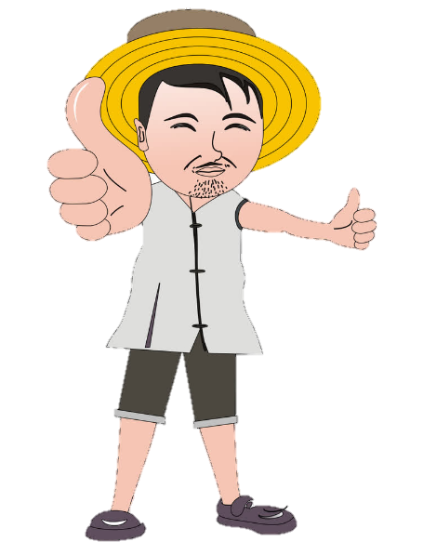

什么是光盘行动？
今天，你光盘了吗？

Slide 9
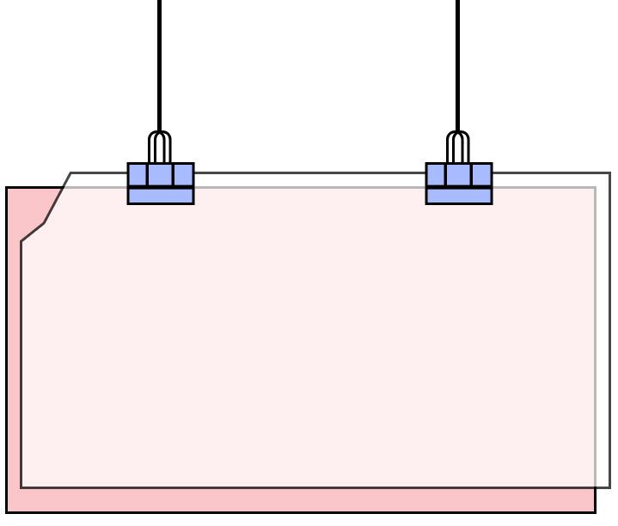


什么是光盘行动？
抵制
浪费
吃光盘中餐

Slide 10

什么是光盘行动？
需要公众的广泛参与
下一个，是你吗?
一个传播正能量的‘光盘族’

Slide 11
第二部分
浪费粮食可耻
What is the"clear your plate"campaign

Slide 12

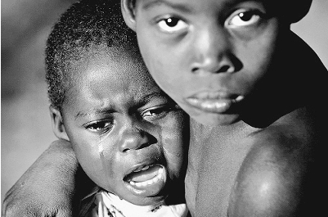

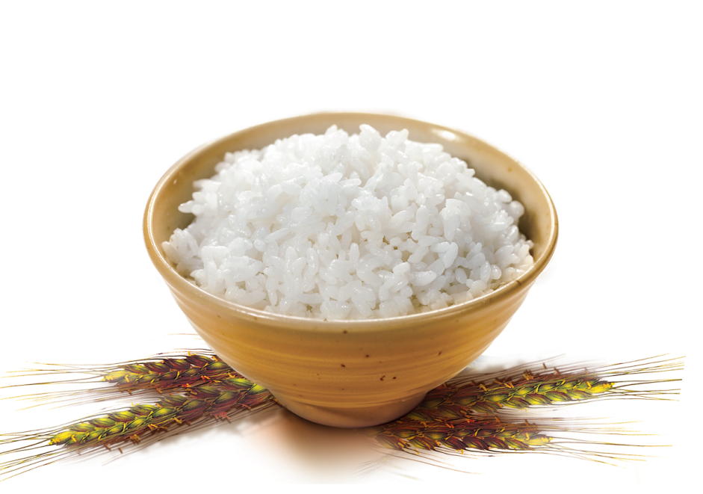
浪费粮食可耻
每6秒就有1名儿童因饥饿而死亡！

Slide 13
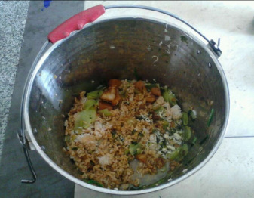
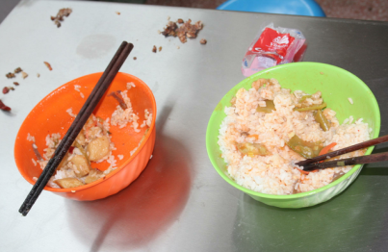
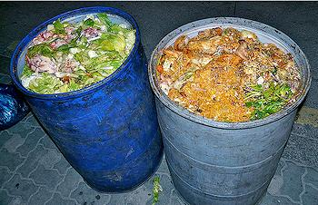
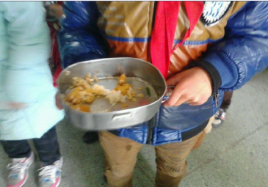
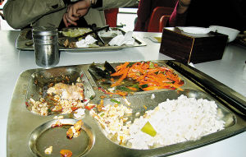
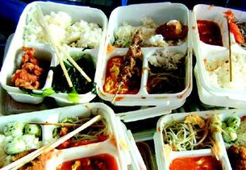
浪费粮食可耻
我们校园内的浪费现象

Slide 14
浪费粮食可耻
请你算一算
500克大米能烧5-6碗米饭，每10粒米大约重1克，每100克米大约烧1碗饭。也就是说大约1000个同学，每天每人节约1颗米，就能烧1碗米饭。全校近1000人，一天就能节约（ ）碗米饭。我国13亿人口，每人每天节约1颗米，可以做（ ）碗米饭！按一天3顿，每顿1碗米饭计算，大约可以够（ ）人吃！我们学校1000人，可以吃（ ）天，约（ ）年！
1
130万
43万
430
1.5

Slide 15

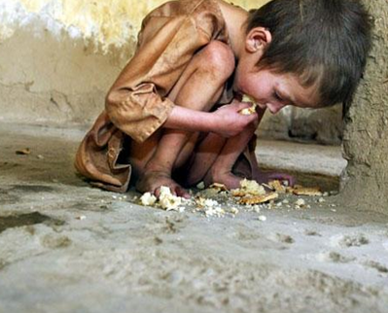
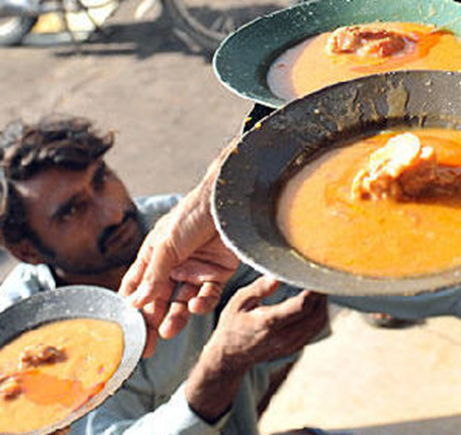
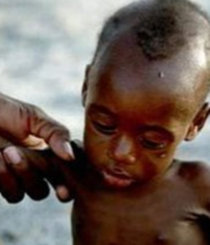

浪费粮食可耻
全世界各地还有很多地方的人吃不饱

Slide 16

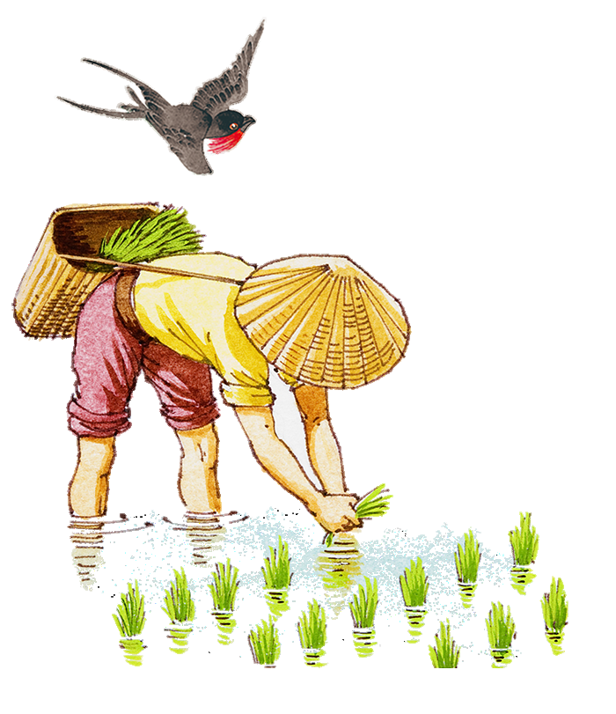
浪费粮食可耻
游戏：体验农民的辛苦
游戏规则：手握笔，模仿弯腰“插秧”，持续1分钟！

Slide 17
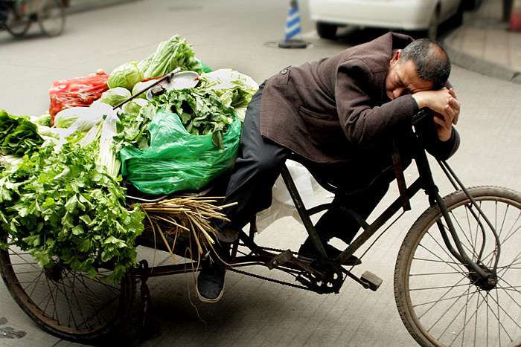
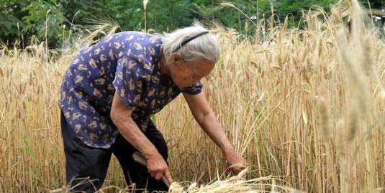
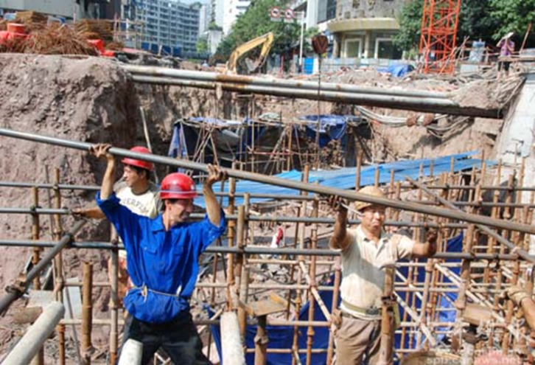
浪费粮食可耻
父母的钱是这么挣来的……
为了几十块钱起早贪黑卖菜
面朝黄土背朝天地耕作
不畏寒冷在外打工

Slide 18
第三部分
我们怎样做？
How we do

Slide 19
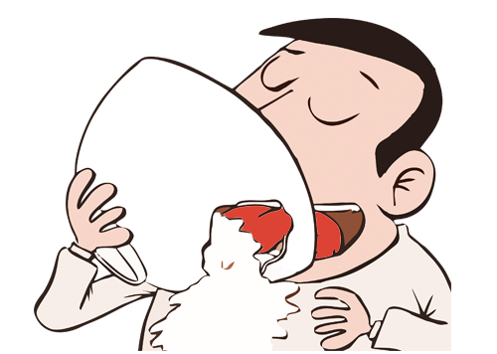
浪费粮食可耻
一粥一饭,当思来处不易；半丝半缕,恒念物力维艰.
——明·朱柏庐《夫子治家格言》

Slide 20


浪费粮食可耻
在学校吃午饭的时候怎样？
在家中吃饭时怎样做？
和家人一起外出就餐时怎样做？

Slide 21
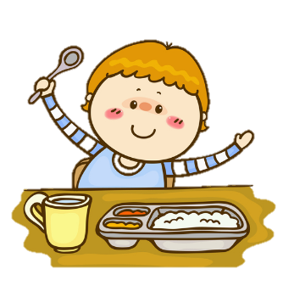
浪费粮食可耻
情景问答：
①端饭不小心，撒了一地。
②吃饭嘴刁，不合口味就不吃，随意倒掉。
③饭里有一粒小砂子，就把整口饭吐出来。
④吃包子，咬一口不喜欢吃，马上扔掉，有同学只把里面的陷吃掉，皮扔掉。

Slide 22
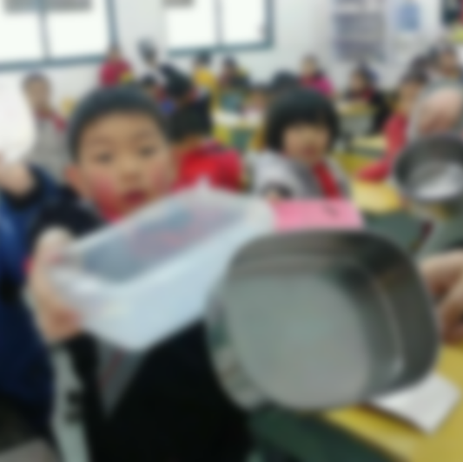
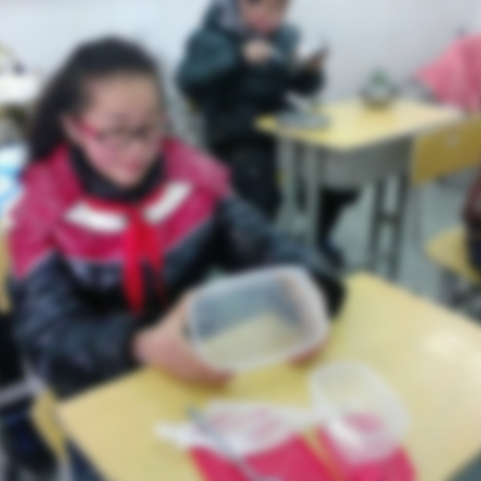
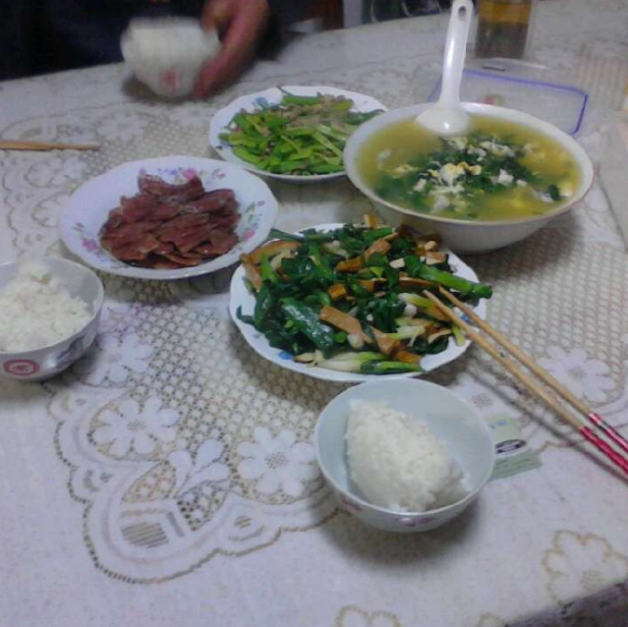
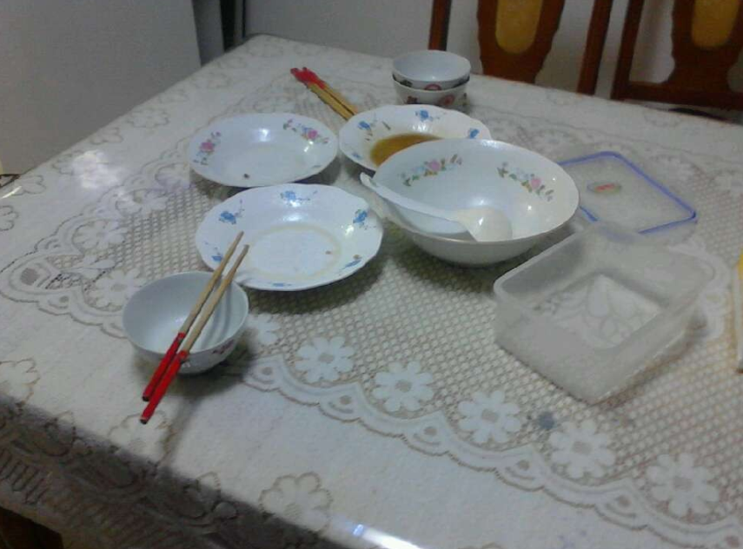
浪费粮食可耻

Slide 23

浪费粮食可耻
倡 议
1、珍惜粮食,适量定餐,避免剩餐,减少浪费；
2、不攀比,以节约为荣,浪费为耻；
3、吃饭时吃多少盛多少,不扔剩饭剩菜；
4、看到浪费现象勇敢地起来制止,尽力减少浪费；
5、做节约宣传员,向家人,亲戚,朋友宣传浪费的可怕后果；
6、不偏食，不挑食；
7、到饭店吃饭时，点饭点菜不浪费，若有剩余的要带回家；
8、积极监督身边的亲人和朋友，及时制止浪费粮食的现象。

Slide 24


浪费粮食可耻
新浪微博网友说：
有一种节约叫光盘，有一种公益叫光盘！
人民日报社论：
拒绝浪费、珍惜粮食，今天不剩饭，打包离开，从我做起。我是快乐的光盘族！
央视新闻评论：
以打包为荣，以浪费为耻，争做光盘族！向浪费说不，让“舌尖上的中国”滋味更长久！

Slide 25

浪费粮食可耻
同学们，节约是美德，节约是品质，节约是责任，我们都是学校的主人，我们生活在这个大家庭中，我们要用心去爱护它，关心它，让我们同心协力，做勤俭节约风尚的传播者，实践者和示范者，让“节约光荣、浪费可耻”的观念在校园蔚然成风，用实际行动参与到“光盘行动”中来，以勤俭为荣，以浪费为耻，从细微处做起，用实际行动做建设“节约型校园”的带头人，让节约引领风尚，为建设文明、和谐的校园作出应有的贡献！

Slide 26


光盘行动
我能行！

Slide 27
谢谢观看！
觅知小学光盘行动主题班会

